Slide 1
«Эффективность внеклассной работы по воспитанию культуры здоровья и привитию навыков здорового образа жизни в ГПД»
Докладчик Вострецова Н.Д.

Slide 2
Цель здоровье сбережения: создание наиболее благоприятных условий для формирования у младших школьников отношения к здоровому образу жизни как к одному из главных путей в достижении успеха.

Slide 3
Задачи:
расширять представление учащихся о здоровом образе жизни;
формировать потребность в соблюдении правил здорового образа жизни;
воспитывать культуру взаимодействия учащихся в групповой работе;

Slide 4
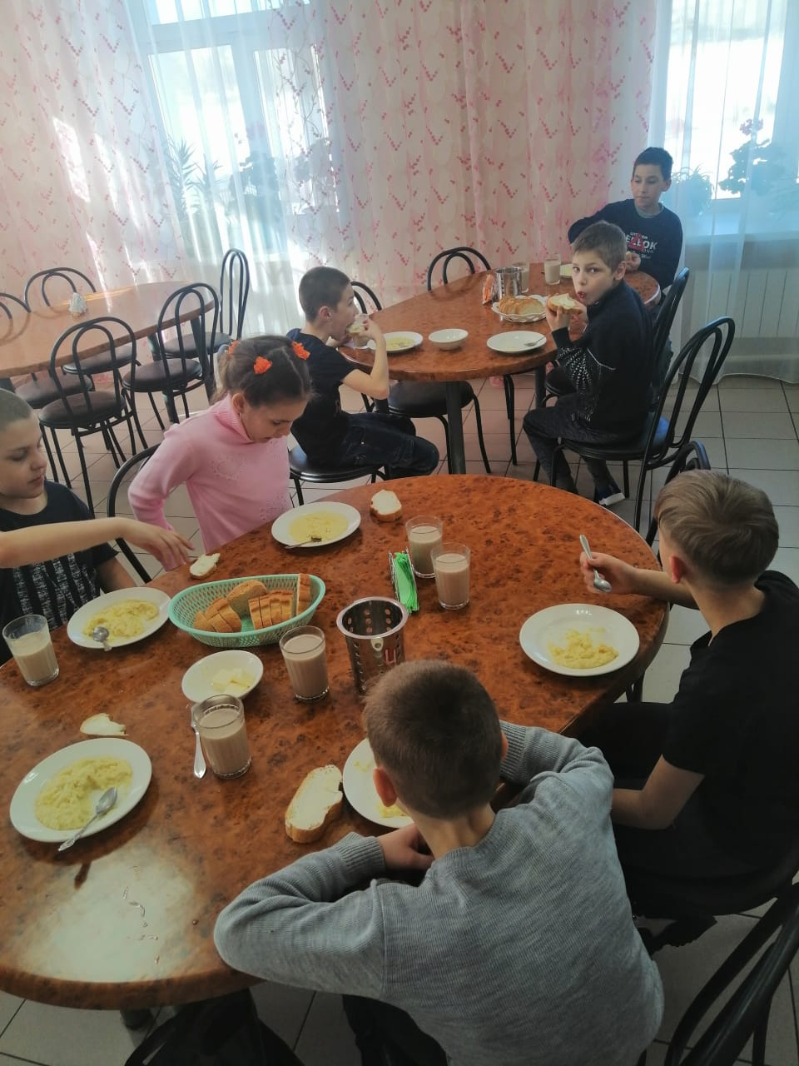

Slide 5
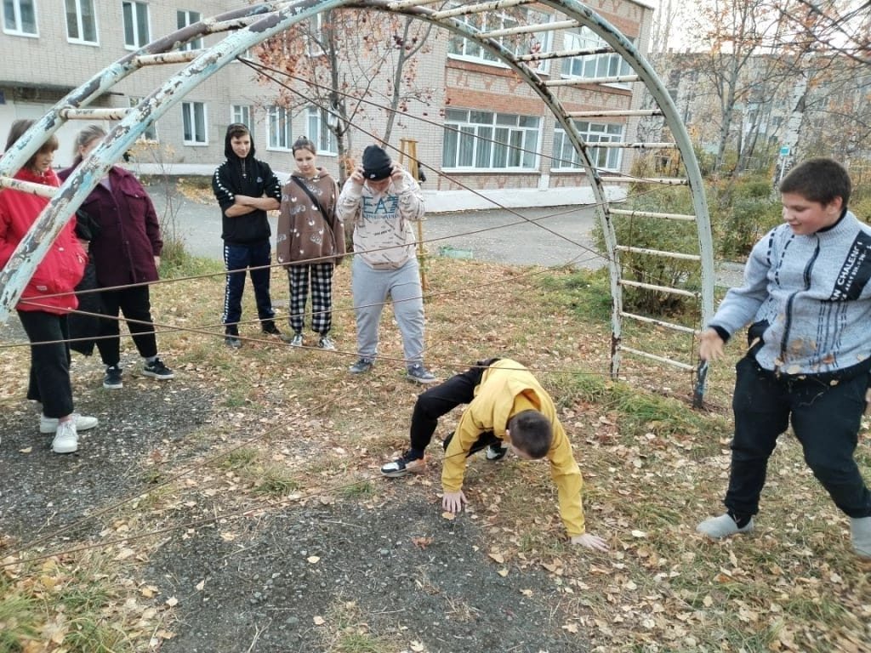
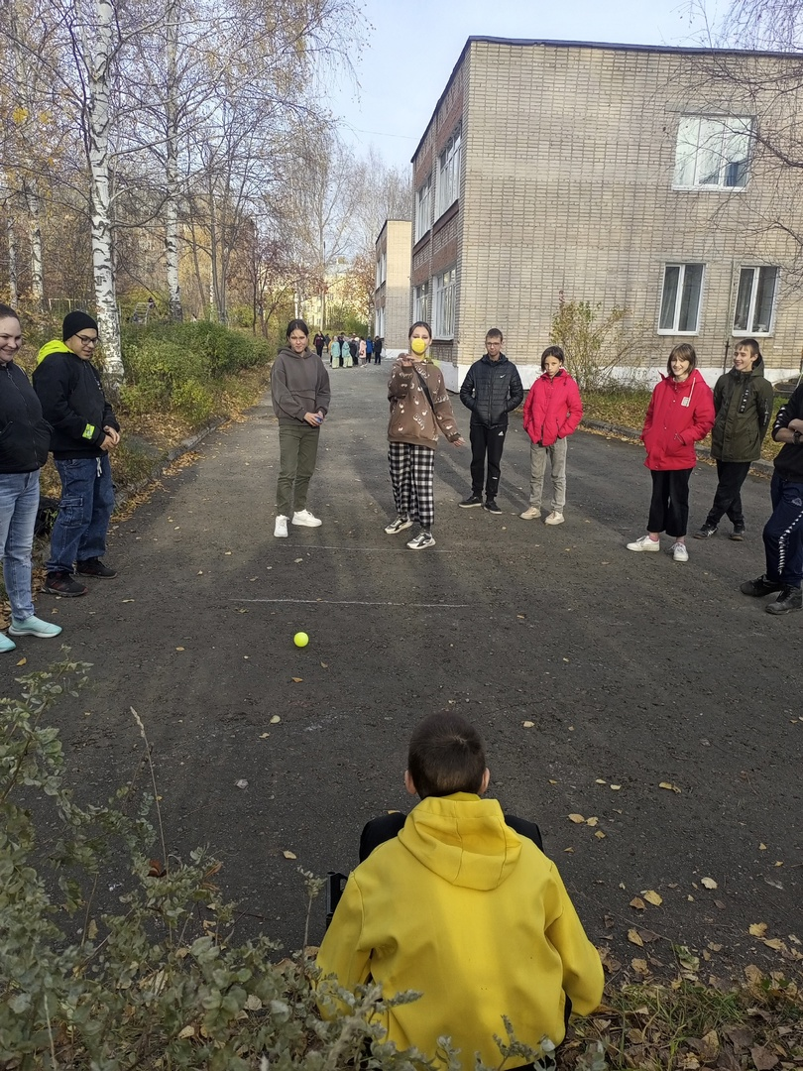
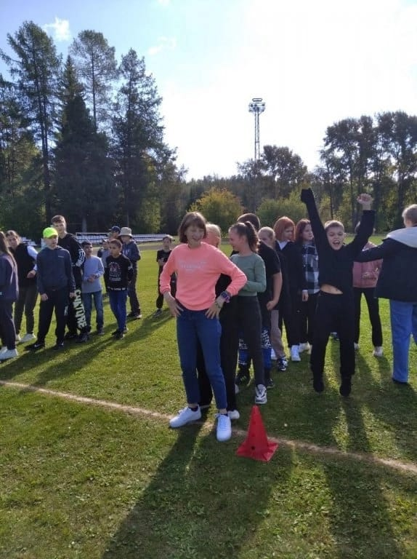
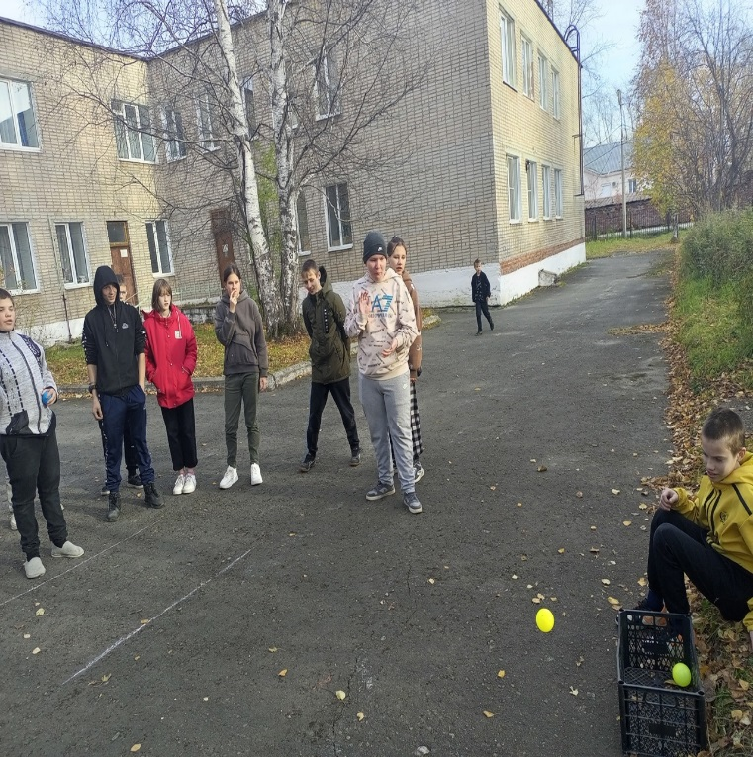

Slide 6
Режим дня
13:30 -Подготовка к приему обучающихся
13:40 -13:50-Прием обучающихся 7 класс,
13:50- 14:30-Занятия по интересам
14:30-15:10 -Коррекционное занятие
15:10-15:20-Прием обучающихся 8 класс
15:30 -16:00-Полдник
16:10-17:50 -Самоподготовка
17:50-18:00- Уборка класса, уход домой обучающихся ,передача обучающихся вечернему воспитателю

Slide 7
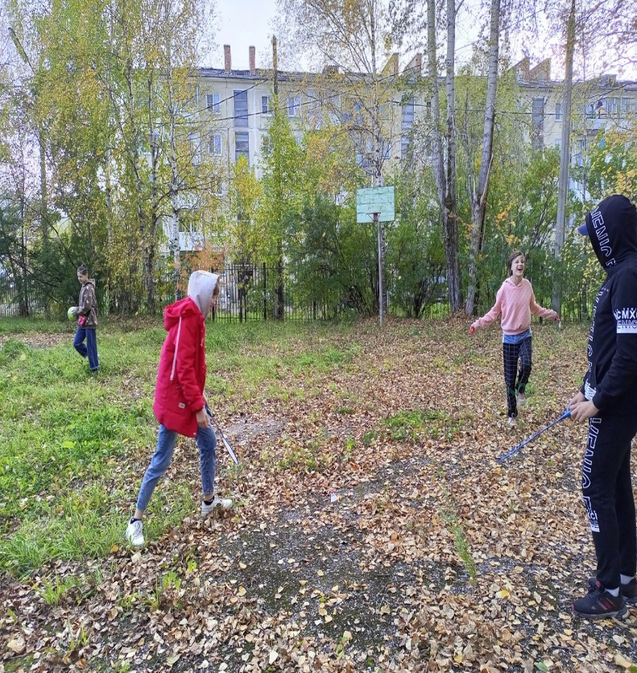
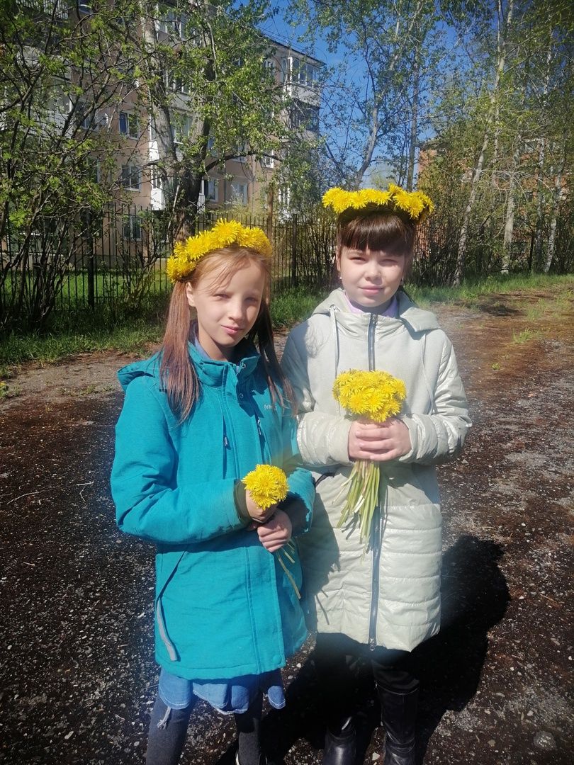
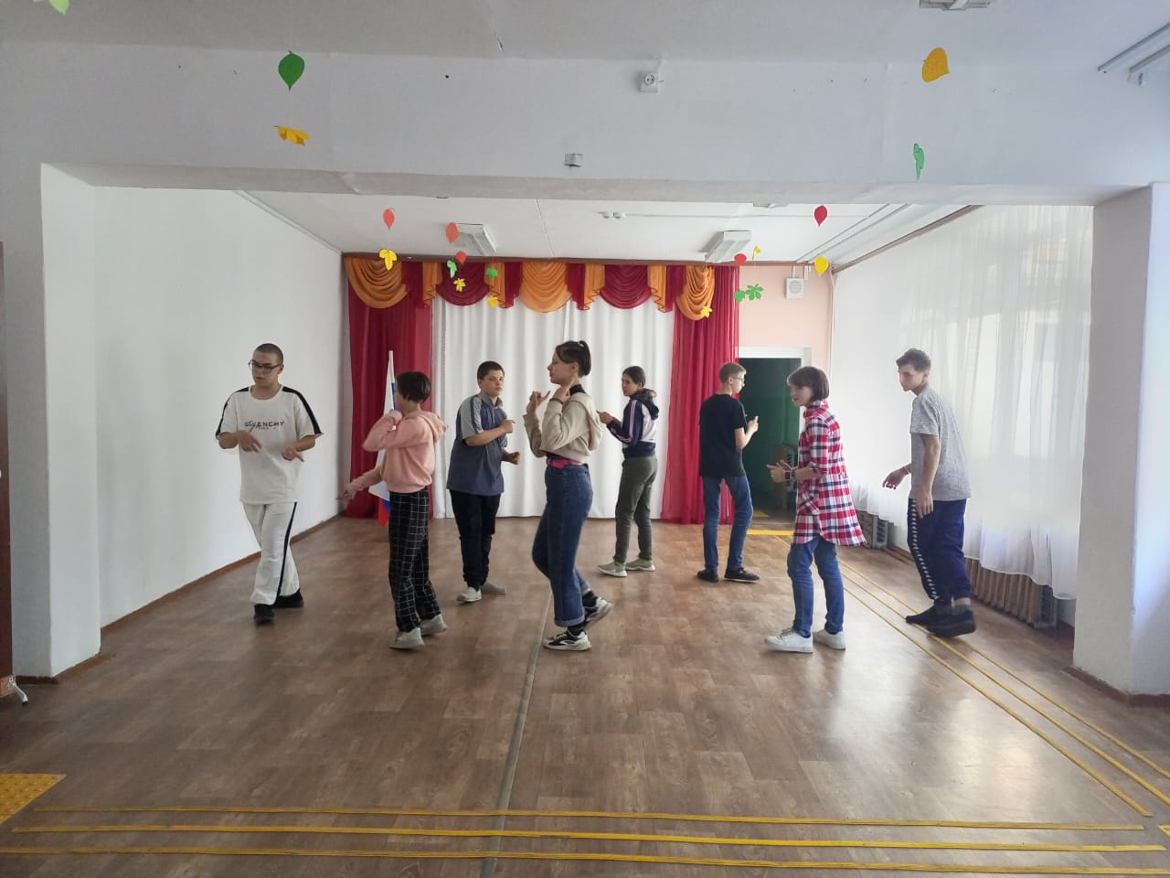
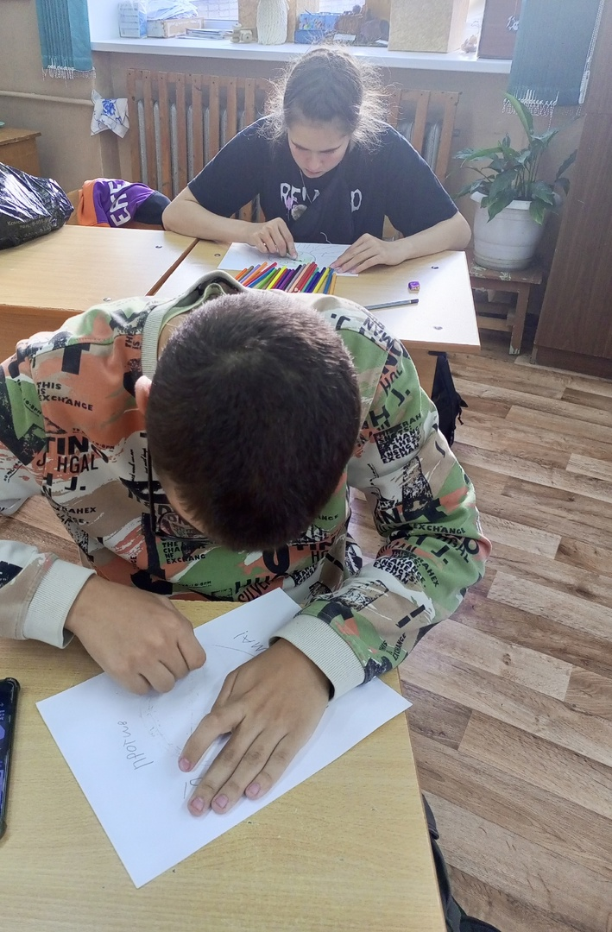
«Как отучить себя от вредных привычек»

Slide 8
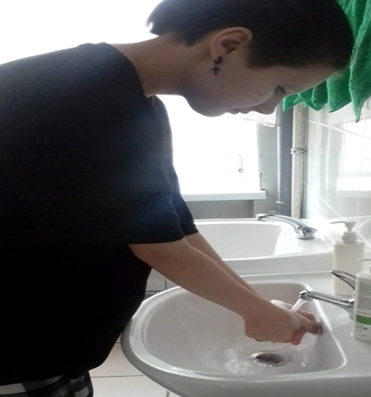
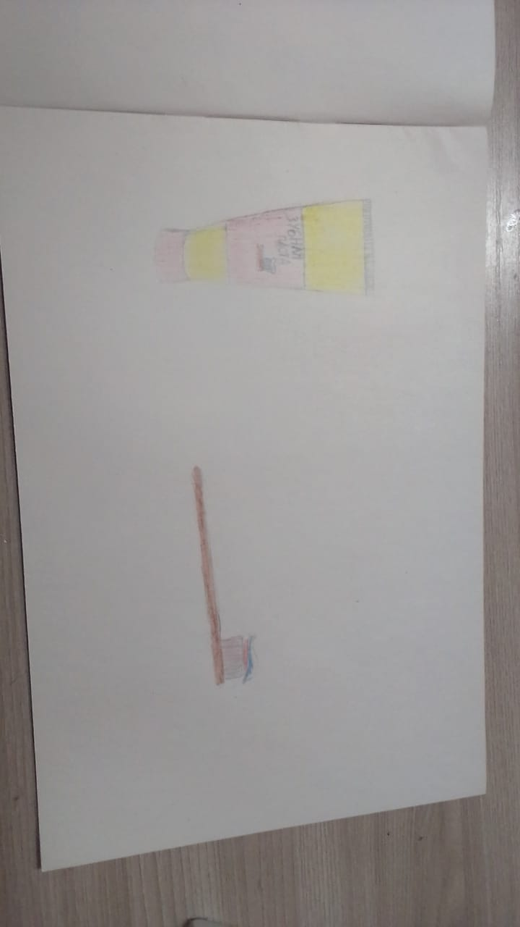
«Здоровые зубы – здоровый ребенок»
«Чистота – залог здоровья»

Slide 9
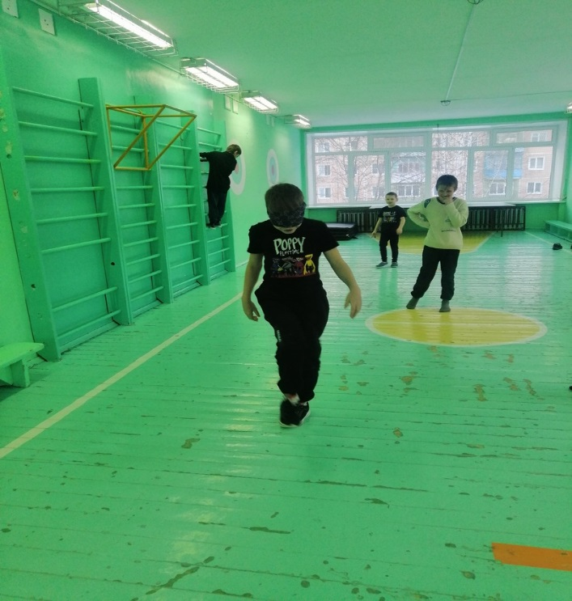
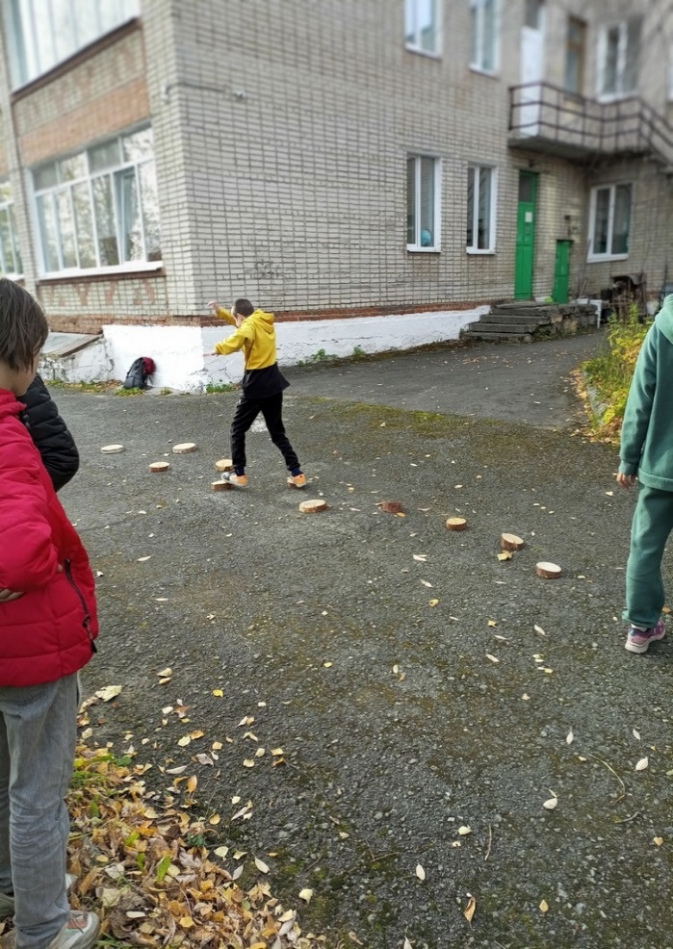
ЗДОРОВЫЙ ОБРАЗ ЖИЗНИ - это
соблюдение режима дня;
правильное питание;
ежедневные занятия физкультурой, спортом, подвижными играми;
активный труд и отдых;
отсутствие вредных привычек;
доброжелательность и
справедливость в общении с
окружающими;

Slide 10
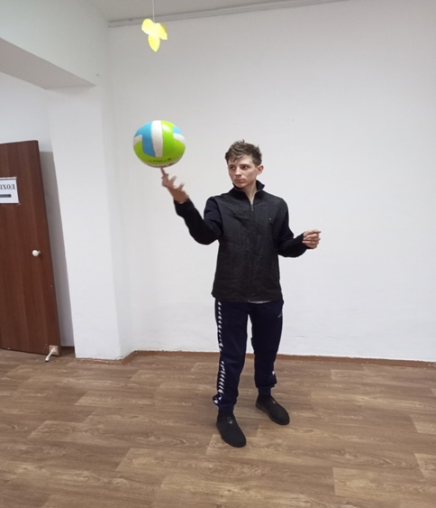
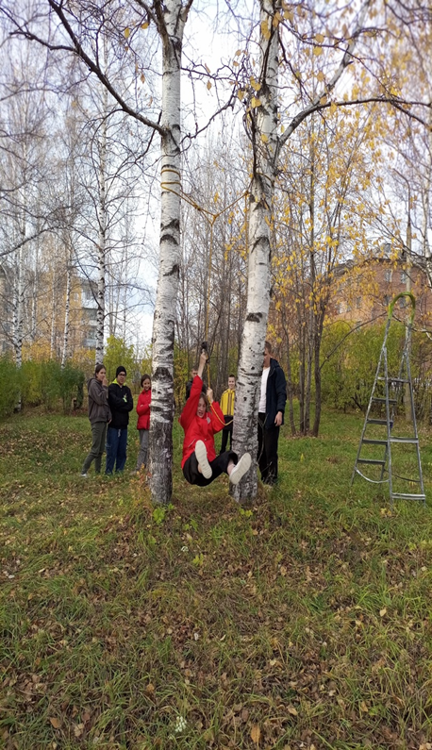
разработанные двигательные упражнения для профилактики заболеваний окажут укрепляющее воздействие на здоровье детей.
Учащиеся приобретают: элементарные навыки само регуляции (снятие эмоционального и физического напряжения, преодоление страхов,
тревожности).

Slide 11
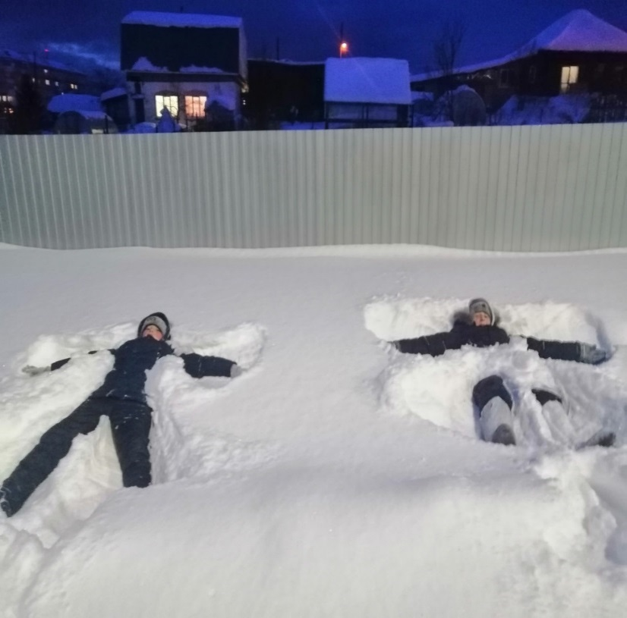
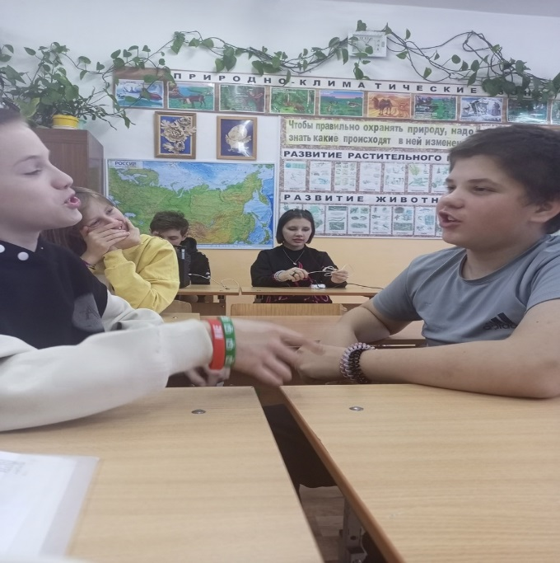
«О, сорт, ты мир»;
«Веселые старты»;
«Мой веселый звонкий мяч»
«Мир эмоций. Управление своими мыслями»

